Slide 1
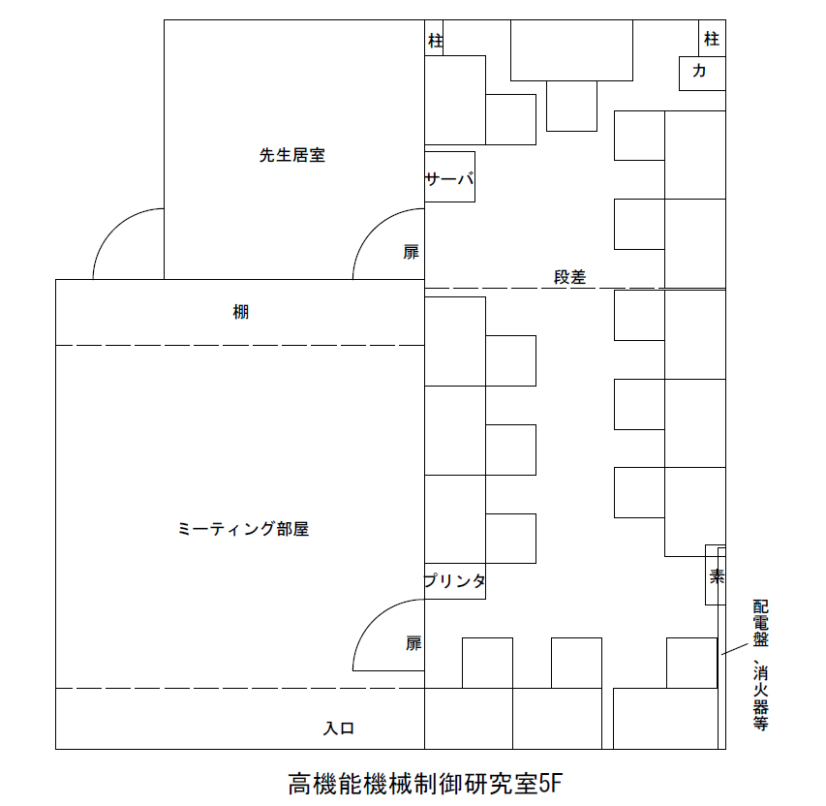
：コンセント位置
：配線
：ハブ位置
：配線（学生室）
棚
棚
※
※
元
１
２
棚
天井
４
実験用PC
フィールド
PC
冷蔵庫
棚
３
5F

